Slide 1
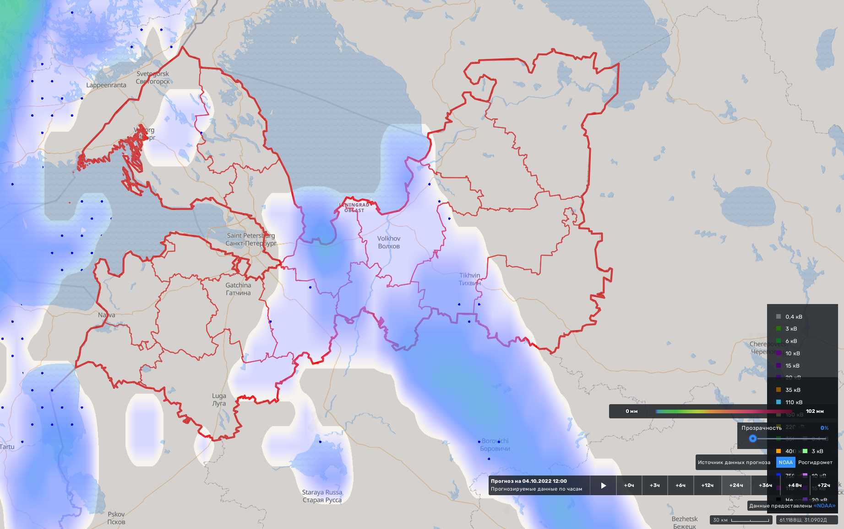
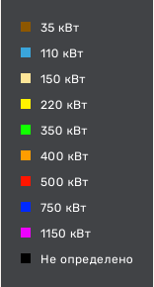
ИНФОРМАЦИОННЫЕ МАТЕРИАЛЫ ПО ОСАДКАМ
НА ТЕРРИТОРИИ ЛЕНИНГРАДСКОЙ ОБЛАСТИ
(РИСК НАРУШЕНИЯ ЭЛЕКТРОСНАБЖЕНИЯ НА 04.10.2022)
Подпорожский р-н
Приозерский р-н
869,5/244
70%
Выборгский р-н
1254,7/495
7231/28924
70%
Лодейнопольский р-н
15
17
3556,4/1374
5425/61702
68%
15
17
1491,1/357
50309/171239
70%
15
17
Всеволожский р-н
7229/28916
15
17
2565,3/1482
65%
Тихвинский р-н
Сосновоборский ГО
88680/354723
Кировский р-н
70%
15
17
Волховский р-н
1238,7/394
2228,5/14
17476/69905
533,390/179
Ломоносовский р-н
65%
68%
544,4/649
Тосненский р-н
26424/105698
70%
15
17
520/67720
1053,9/252
22543/90174
15
17
65%
2545,6/736
15
17
15
17
17962/71250
65%
Условные обозначения
Кингисеппский р-н
15
17
32440/129761
15
17
Киришский р-н
Бокситогорский р-н
осадки, мм
566,5/548
65%
Волосовский р-н
70%
866,571/302
963,9/362
19709/78839
70%
12504/50019
688,0/569
Гатчинский р-н
5614/62456
15
17
70%
15
17
12912/51675
2766,2/972
15
17
- линии электропередач 110 кВт
15
17
65%
Сланцевский р-н
61063/24425
677,7/204
15
17
68%
Лужский р-н
20
- количество осадков (УГМС), мм
10697/42791
1041,0/823
15
17
70%
3
- порывы ветра (УГМС), м/с
12219/72879
15
17
- прогноз нарушения ЛЭП (УГМС)
321/20
- протяженность ЛЭП/ТП (шт.)
19/330
- кол-во домов /населения
60%
- износ электроэнергетических систем
Исп. АРМ-9 ЦУКС ГУ МЧС России
по Ленинградской области
С.В. Никулин, тел. 39301-251
Лен. область
- муниципальное образование
Notes:
<номер>

Slide 2
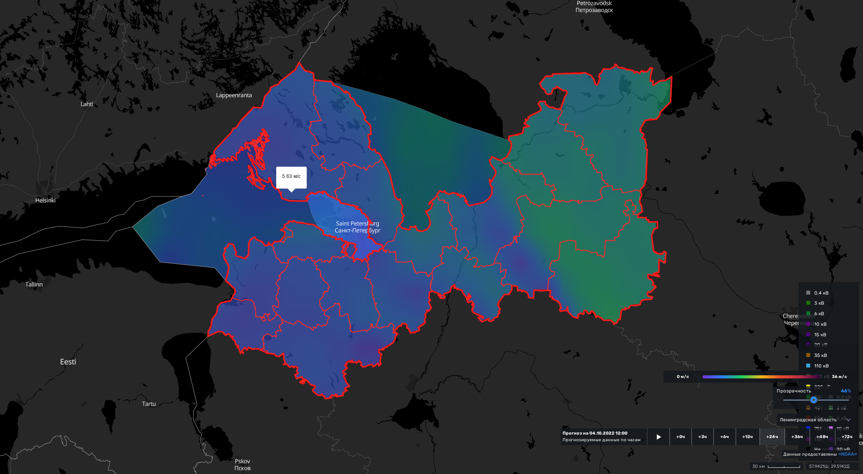
ИНФОРМАЦИОННЫЕ МАТЕРИАЛЫ ПО ПОРЫВАМ ВЕТРА
НА ТЕРРИТОРИИ ЛЕНИНГРАДСКОЙ ОБЛАСТИ
(РИСК НАРУШЕНИЯ ЭЛЕКТРОСНАБЖЕНИЯ НА 04.10.2022)
Подпорожский р-н
Приозерский р-н
869,5/244
70%
Выборгский р-н
1254,7/495
7231/28924
70%
Лодейнопольский р-н
15
17
3556,4/1374
5425/61702
68%
15
17
1491,1/357
50309/171239
70%
15
17
Всеволожский р-н
7229/28916
15
17
2565,3/1482
65%
Тихвинский р-н
Сосновоборский ГО
88680/354723
Кировский р-н
70%
15
17
Волховский р-н
1238,7/394
2228,5/14
17476/69905
533,390/179
Ломоносовский р-н
65%
68%
544,4/649
Тосненский р-н
26424/105698
70%
15
17
520/67720
1053,9/252
22543/90174
15
17
65%
2545,6/736
15
17
15
17
17962/71250
65%
Условные обозначения
Кингисеппский р-н
15
17
32440/129761
15
17
Киришский р-н
Бокситогорский р-н
ветер, м/с
566,5/548
65%
Волосовский р-н
70%
866,571/302
963,9/362
19709/78839
70%
12504/50019
688,0/569
Гатчинский р-н
5614/62456
15
17
70%
15
17
12912/51675
2766,2/972
15
17
- линии электропередач 110 кВт
15
17
65%
Сланцевский р-н
61063/24425
677,7/204
15
17
68%
Лужский р-н
20
- количество осадков (УГМС), мм
10697/42791
1041,0/823
15
17
70%
3
- порывы ветра (УГМС), м/с
12219/72879
15
17
- прогноз нарушения ЛЭП (УГМС)
321/20
- протяженность ЛЭП/ТП (шт.)
19/330
- кол-во домов /населения
60%
- износ электроэнергетических систем
Исп. АРМ-9 ЦУКС ГУ МЧС России
по Ленинградской области
С.В. Никулин, тел. 39301-251
Лен. область
- муниципальное образование

Slide 3
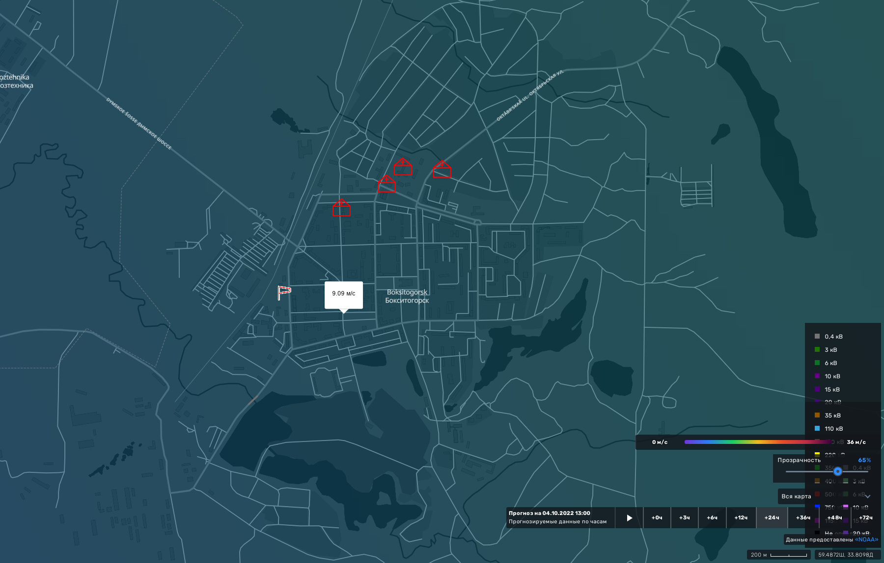
ИНФОРМАЦИОННЫЕ МАТЕРИАЛЫ ПО ПОРЫВАМ ВЕТРА НА ТЕРРИТОРИИ
ЛЕНИНГРАДСКОЙ ОБЛАСТИ
(РИСК НАРУШЕНИЯ ЭЛЕКТРОСНАБЖЕНИЯ НА 04.10.2022)
Трехмерная модель участка
15
17
963,9/362
70%
12504/50019
Бокситогорск
Условные обозначения
ветер, м/с
- линии электропередач 110 кВт
- пожарно-спасательные формирования
- социально-значимый объект
- больница
20
- количество осадков (УГМС), мм
3
- порывы ветра (УГМС), м/с
321/20
- протяженность ЛЭП/ТП (шт.)
19/330
- кол-во домов /населения
60%
- износ электроэнергетических систем
Исп. АРМ-9 ЦУКС ГУ МЧС России
по Ленинградской области
С.В. Никулин, тел. 39301-251
Самара
- муниципальное образование

Slide 4
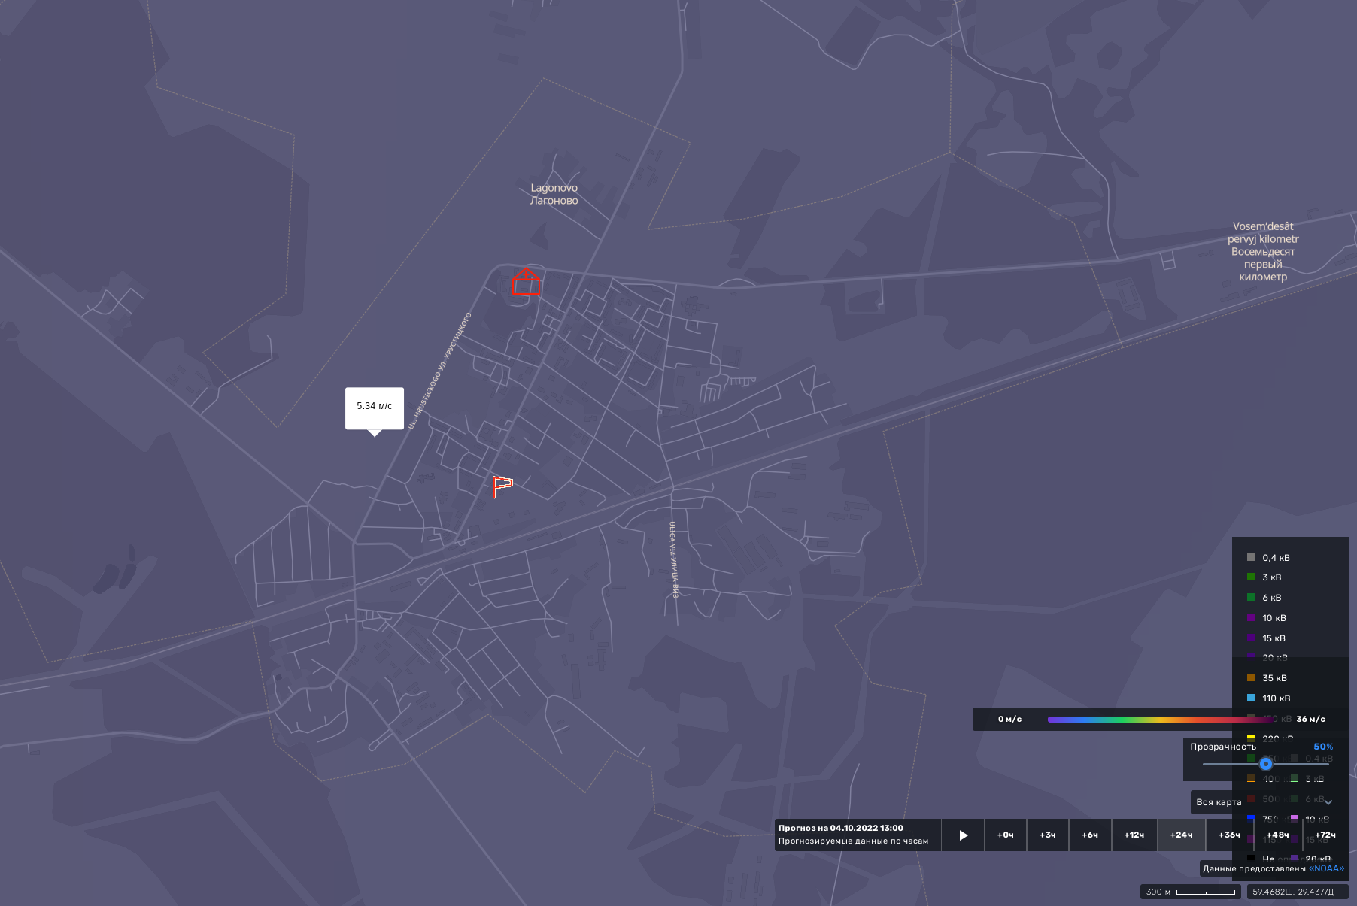
ИНФОРМАЦИОННЫЕ МАТЕРИАЛЫ ПО ПОРЫВАМ ВЕТРА НА ТЕРРИТОРИИ
ЛЕНИНГРАДСКОЙ ОБЛАСТИ
(РИСК НАРУШЕНИЯ ЭЛЕКТРОСНАБЖЕНИЯ НА 04.10.2022)
Трехмерная модель участка
15
17
688,0/569
70%
12912/51675
Волосово
Условные обозначения
ветер,м/с
- линии электропередач 110 кВт
- пожарно-спасательные формирования
- социально-значимый объект
- больница
20
- количество осадков (УГМС), мм
3
- порывы ветра (УГМС), м/с
321/20
- протяженность ЛЭП/ТП (шт.)
19/330
- кол-во домов /населения
60%
- износ электроэнергетических систем
Исп. АРМ-9 ЦУКС ГУ МЧС России
по Ленинградской области
С.В. Никулин, тел. 39301-251
Самара
- муниципальное образование

Slide 5
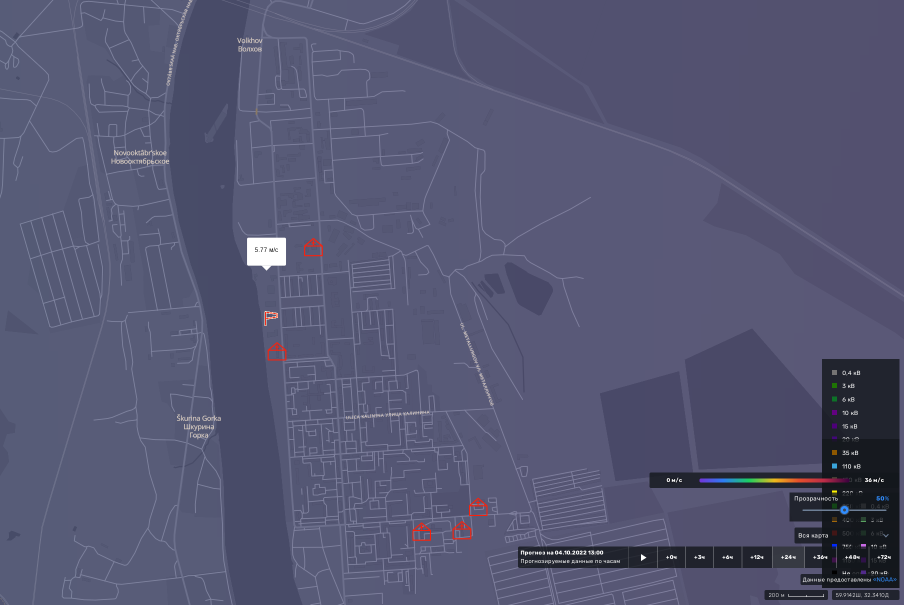
ИНФОРМАЦИОННЫЕ МАТЕРИАЛЫ ПО ПОРЫВАМ ВЕТРА НА ТЕРРИТОРИИ
ЛЕНИНГРАДСКОЙ ОБЛАСТИ
(РИСК НАРУШЕНИЯ ЭЛЕКТРОСНАБЖЕНИЯ НА 04.10.2022)
Трехмерная модель участка
15
17
544,4/649
70%
22543/90174
Волхов
Условные обозначения
ветер,м/с
- линии электропередач 110 кВт
- пожарно-спасательные формирования
- социально-значимый объект
- больница
20
- количество осадков (УГМС), мм
3
- порывы ветра (УГМС), м/с
321/20
- протяженность ЛЭП/ТП (шт.)
19/330
- кол-во домов /населения
60%
- износ электроэнергетических систем
Самара
- муниципальное образование
Исп. АРМ-9 ЦУКС ГУ МЧС России
по Ленинградской области
С.В. Никулин, тел. 39301-251

Slide 6
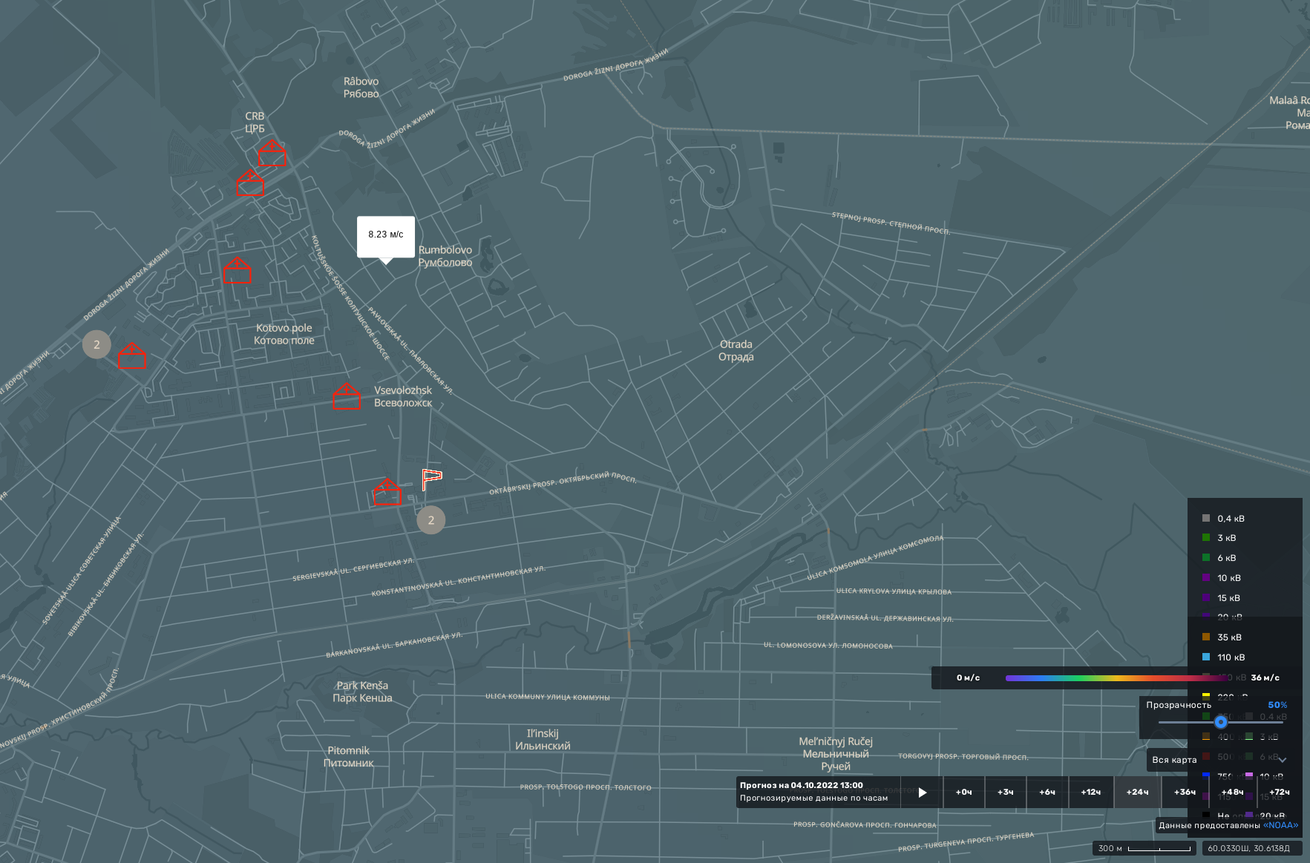
ИНФОРМАЦИОННЫЕ МАТЕРИАЛЫ ПО ПОРЫВАМ ВЕТРА НА ТЕРРИТОРИИ
ЛЕНИНГРАДСКОЙ ОБЛАСТИ
(РИСК НАРУШЕНИЯ ЭЛЕКТРОСНАБЖЕНИЯ НА 04.10.2022)
Трехмерная модель участка
15
17
2565,3/1482
65%
88680/354723
Условные обозначения
Всеволожск
Ветер,м/с
- линии электропередач 110 кВт
- пожарно-спасательные формирования
- социально-значимый объект
- больница
20
- количество осадков (УГМС), мм
3
- порывы ветра (УГМС), м/с
321/20
- протяженность ЛЭП/ТП (шт.)
19/330
- кол-во домов /населения
60%
- износ электроэнергетических систем
Исп. АРМ-9 ЦУКС ГУ МЧС России
по Ленинградской области
С.В. Никулин, тел. 39301-251
Самара
- муниципальное образование

Slide 7
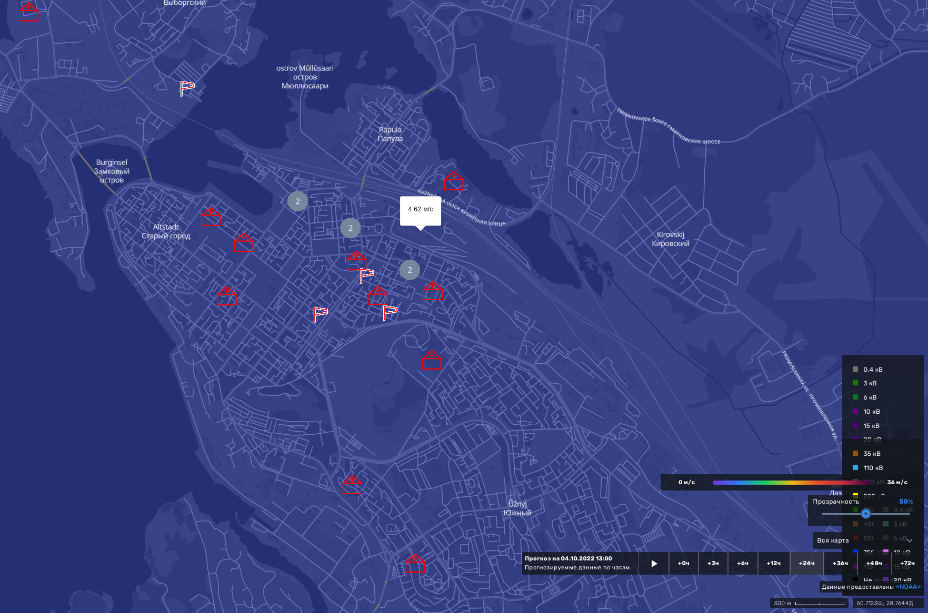
ИНФОРМАЦИОННЫЕ МАТЕРИАЛЫ ПО ПОРЫВАМ ВЕТРА НА ТЕРРИТОРИИ
ЛЕНИНГРАДСКОЙ ОБЛАСТИ
(РИСК НАРУШЕНИЯ ЭЛЕКТРОСНАБЖЕНИЯ НА 04.10.2022)
15
17
Трехмерная модель участка
3556,4/1374
65%
50309/171239
Выборг
Условные обозначения
ветер, м/с
- линии электропередач 110 кВт
- пожарно-спасательные формирования
- социально-значимый объект
- больница
20
- количество осадков (УГМС), мм
3
- порывы ветра (УГМС), м/с
321/20
- протяженность ЛЭП/ТП (шт.)
19/330
- кол-во домов /населения
60%
- износ электроэнергетических систем
Исп. АРМ-9 ЦУКС ГУ МЧС России
по Ленинградской области
С.В. Никулин, тел. 39301-251
Самара
- муниципальное образование

Slide 8
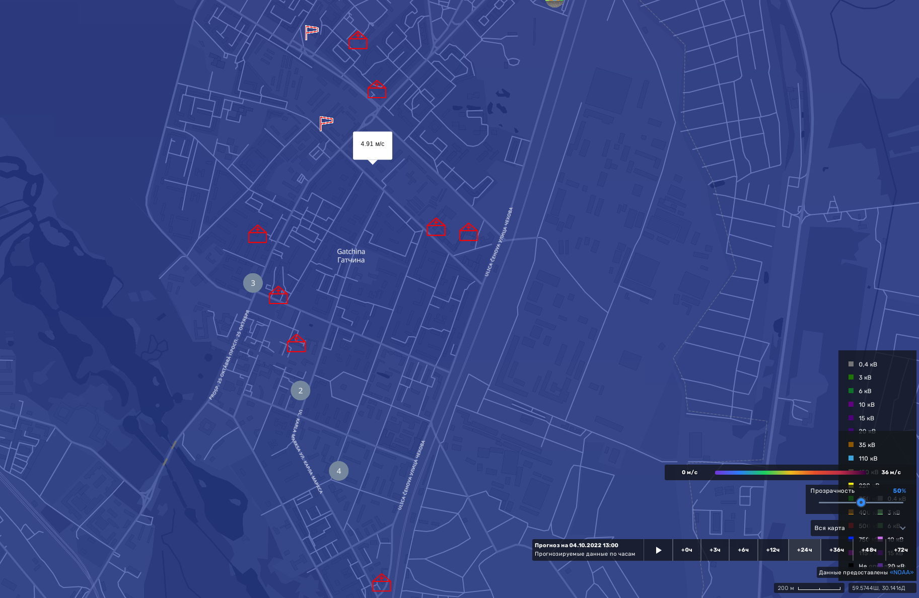
ИНФОРМАЦИОННЫЕ МАТЕРИАЛЫ ПО ПОРЫВАМ ВЕТРА НА ТЕРРИТОРИИ
ЛЕНИНГРАДСКОЙ ОБЛАСТИ
(РИСК НАРУШЕНИЯ ЭЛЕКТРОСНАБЖЕНИЯ НА 04.10.2022)
Трехмерная модель участка
15
17
2766,2/972
65%
61063/24425
Гатчина
Условные обозначения
ветер, м/с
- линии электропередач 110 кВт
- пожарно-спасательные формирования
- социально-значимый объект
- больница
20
- количество осадков (УГМС), мм
3
- порывы ветра (УГМС), м/с
321/20
- протяженность ЛЭП/ТП (шт.)
19/330
- кол-во домов /населения
60%
- износ электроэнергетических систем
Исп. АРМ-9 ЦУКС ГУ МЧС России
по Ленинградской области
С.В. Никулин, тел. 39301-251
Самара
- муниципальное образование

Slide 9
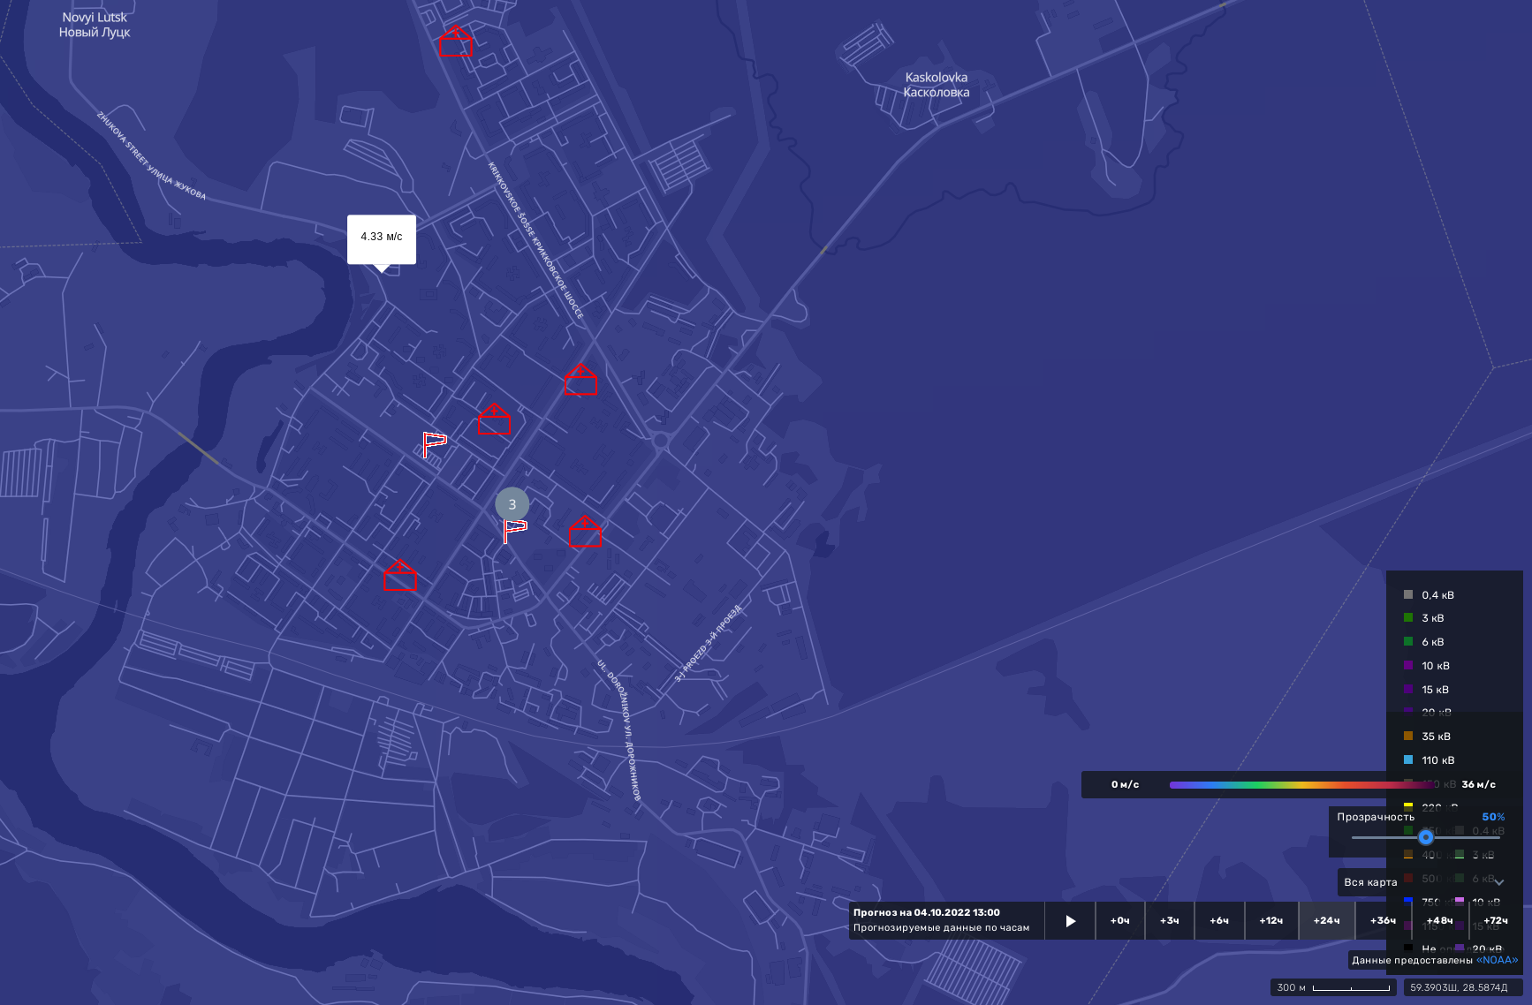
ИНФОРМАЦИОННЫЕ МАТЕРИАЛЫ ПО ПОРЫВАМ ВЕТРА НА ТЕРРИТОРИИ
ЛЕНИНГРАДСКОЙ ОБЛАСТИ
(РИСК НАРУШЕНИЯ ЭЛЕКТРОСНАБЖЕНИЯ НА 04.10.2022)
Трехмерная модель участка
15
17
566,5/548
65%
19709/78839
Кингисепп
Условные обозначения
ветер, м/с
- линии электропередач 110 кВт
- пожарно-спасательные формирования
- социально-значимый объект
- больница
20
- количество осадков (УГМС), мм
3
- порывы ветра (УГМС), м/с
321/20
- протяженность ЛЭП/ТП (шт.)
19/330
- кол-во домов /населения
60%
- износ электроэнергетических систем
Исп. АРМ-9 ЦУКС ГУ МЧС России
по Ленинградской области
С.В. Никулин, тел. 39301-251
Самара
- муниципальное образование

Slide 10
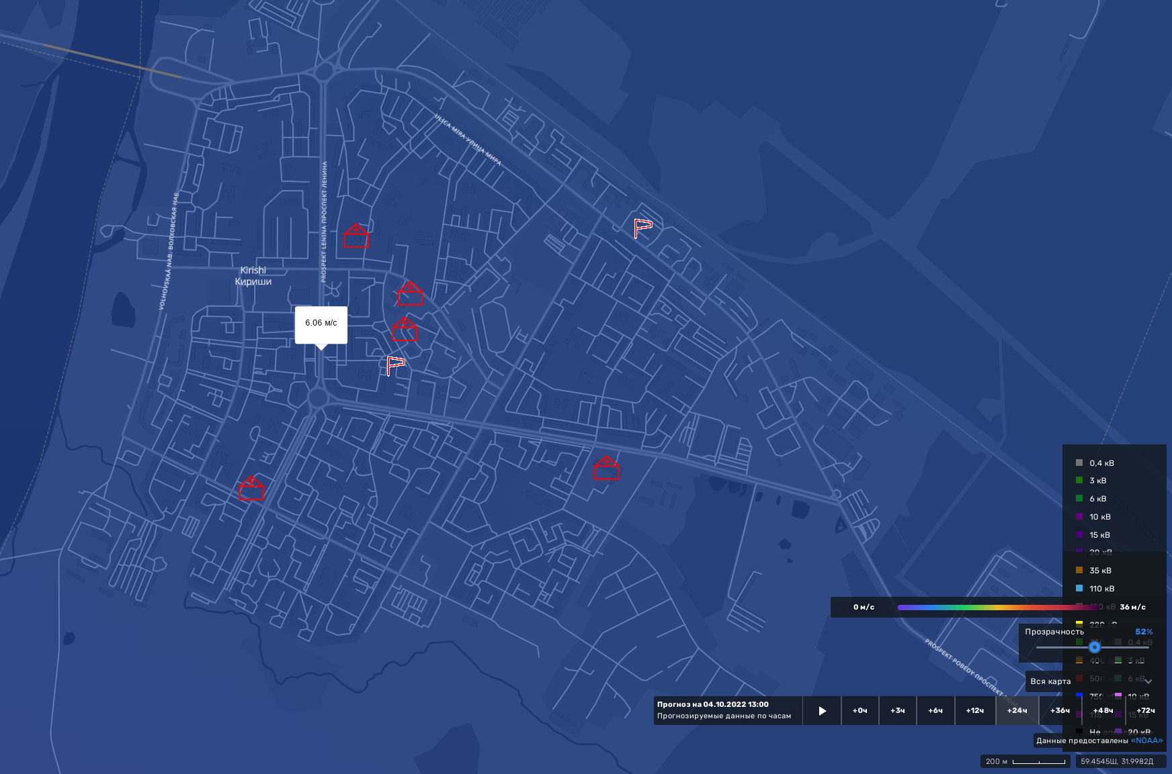
ИНФОРМАЦИОННЫЕ МАТЕРИАЛЫ ПО ПОРЫВАМ ВЕТРА НА ТЕРРИТОРИИ
ЛЕНИНГРАДСКОЙ ОБЛАСТИ
(РИСК НАРУШЕНИЯ ЭЛЕКТРОСНАБЖЕНИЯ НА 04.10.2022)
15
17
Трехмерная модель участка
866,571/302
70%
5614/62456
Кириши
Условные обозначения
ветер, м/с
- линии электропередач 110 кВт
- пожарно-спасательные формирования
- социально-значимый объект
- больница
20
- количество осадков (УГМС), мм
3
- порывы ветра (УГМС), м/с
321/20
- протяженность ЛЭП/ТП (шт.)
19/330
- кол-во домов /населения
60%
- износ электроэнергетических систем
Исп. АРМ-9 ЦУКС ГУ МЧС России
по Ленинградской области
С.В. Никулин, тел. 39301-251
Самара
- муниципальное образование

Slide 11
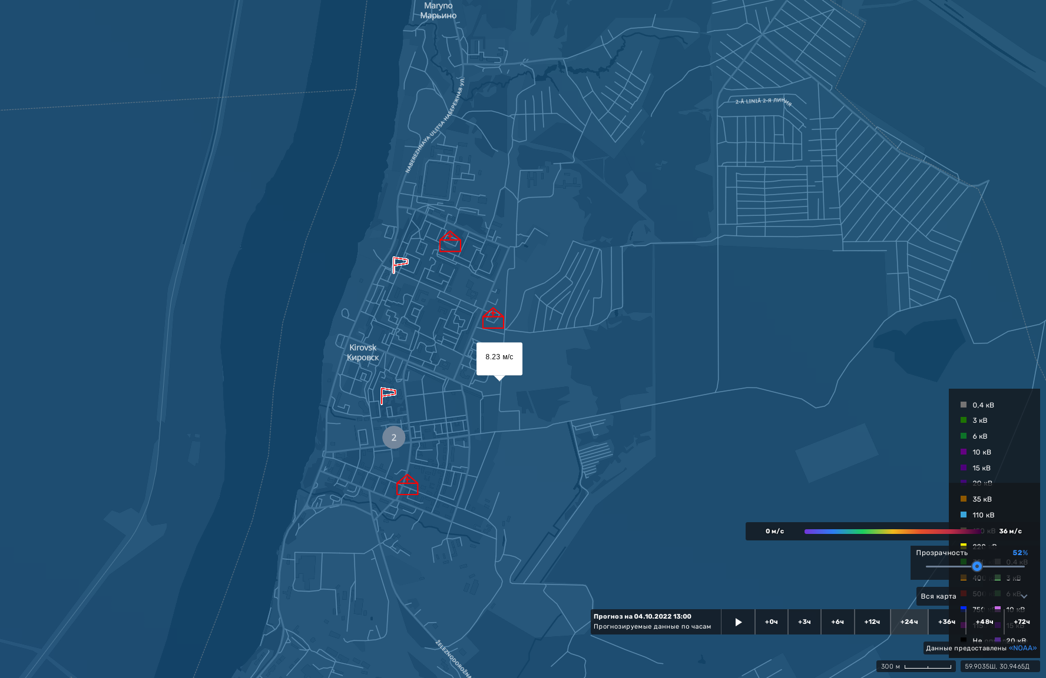
ИНФОРМАЦИОННЫЕ МАТЕРИАЛЫ ПО ПОРЫВАМ ВЕТРА НА ТЕРРИТОРИИ
ЛЕНИНГРАДСКОЙ ОБЛАСТИ
(РИСК НАРУШЕНИЯ ЭЛЕКТРОСНАБЖЕНИЯ НА 04.10.2022)
Трехмерная модель участка
15
17
2228,5/14
65%
26424/105698
Кировск
Условные обозначения
ветер, м/с
- линии электропередач 110 кВт
- пожарно-спасательные формирования
- социально-значимый объект
- больница
20
- количество осадков (УГМС), мм
3
- порывы ветра (УГМС), м/с
321/20
- протяженность ЛЭП/ТП (шт.)
19/330
- кол-во домов /населения
60%
- износ электроэнергетических систем
Исп. АРМ-9 ЦУКС ГУ МЧС России
по Ленинградской области
С.В. Никулин, тел. 39301-251
Самара
- муниципальное образование

Slide 12
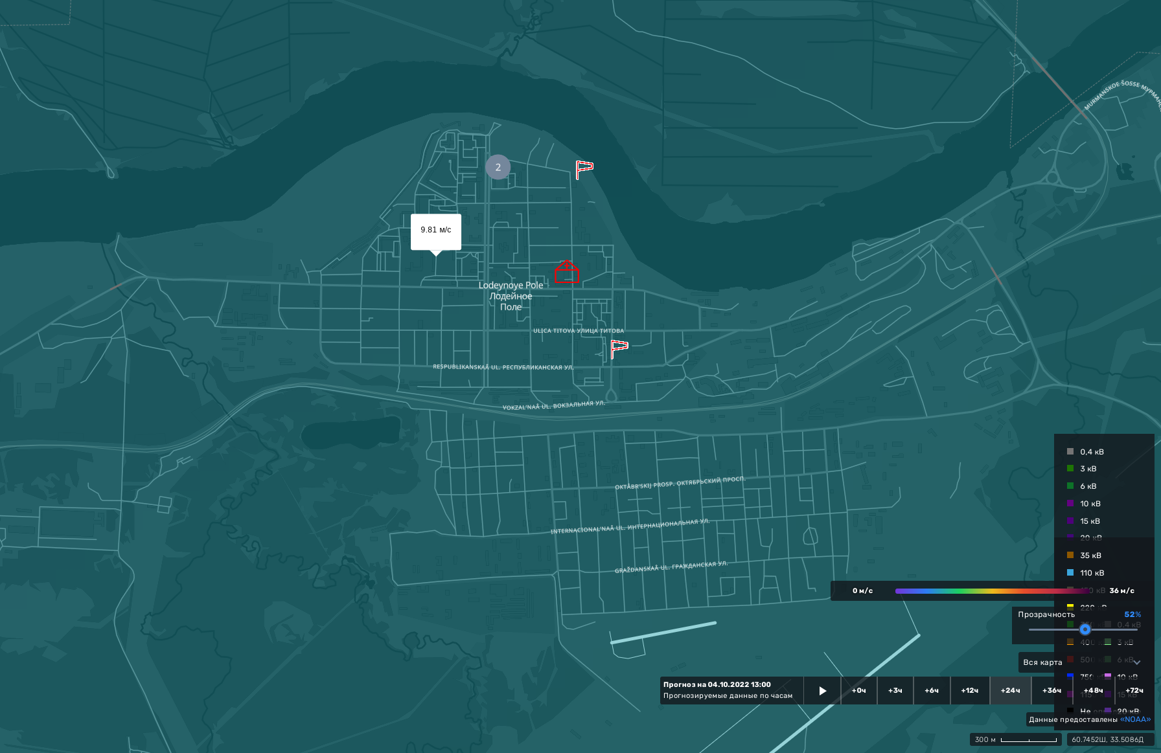
ИНФОРМАЦИОННЫЕ МАТЕРИАЛЫ ПО ПОРЫВАМ ВЕТРА НА ТЕРРИТОРИИ
ЛЕНИНГРАДСКОЙ ОБЛАСТИ
(РИСК НАРУШЕНИЯ ЭЛЕКТРОСНАБЖЕНИЯ НА 04.10.2022)
15
17
Трехмерная модель участка
1491,1/357
70%
7229/28916
Лодейное Поле
Условные обозначения
ветер, м/с
- линии электропередач 110 кВт
- пожарно-спасательные формирования
- социально-значимый объект
- больница
20
- количество осадков (УГМС), мм
3
- порывы ветра (УГМС), м/с
321/20
- протяженность ЛЭП/ТП (шт.)
19/330
- кол-во домов /населения
60%
- износ электроэнергетических систем
Исп. АРМ-9 ЦУКС ГУ МЧС России
по Ленинградской области
С.В. Никулин, тел. 39301-251
Самара
- муниципальное образование

Slide 13
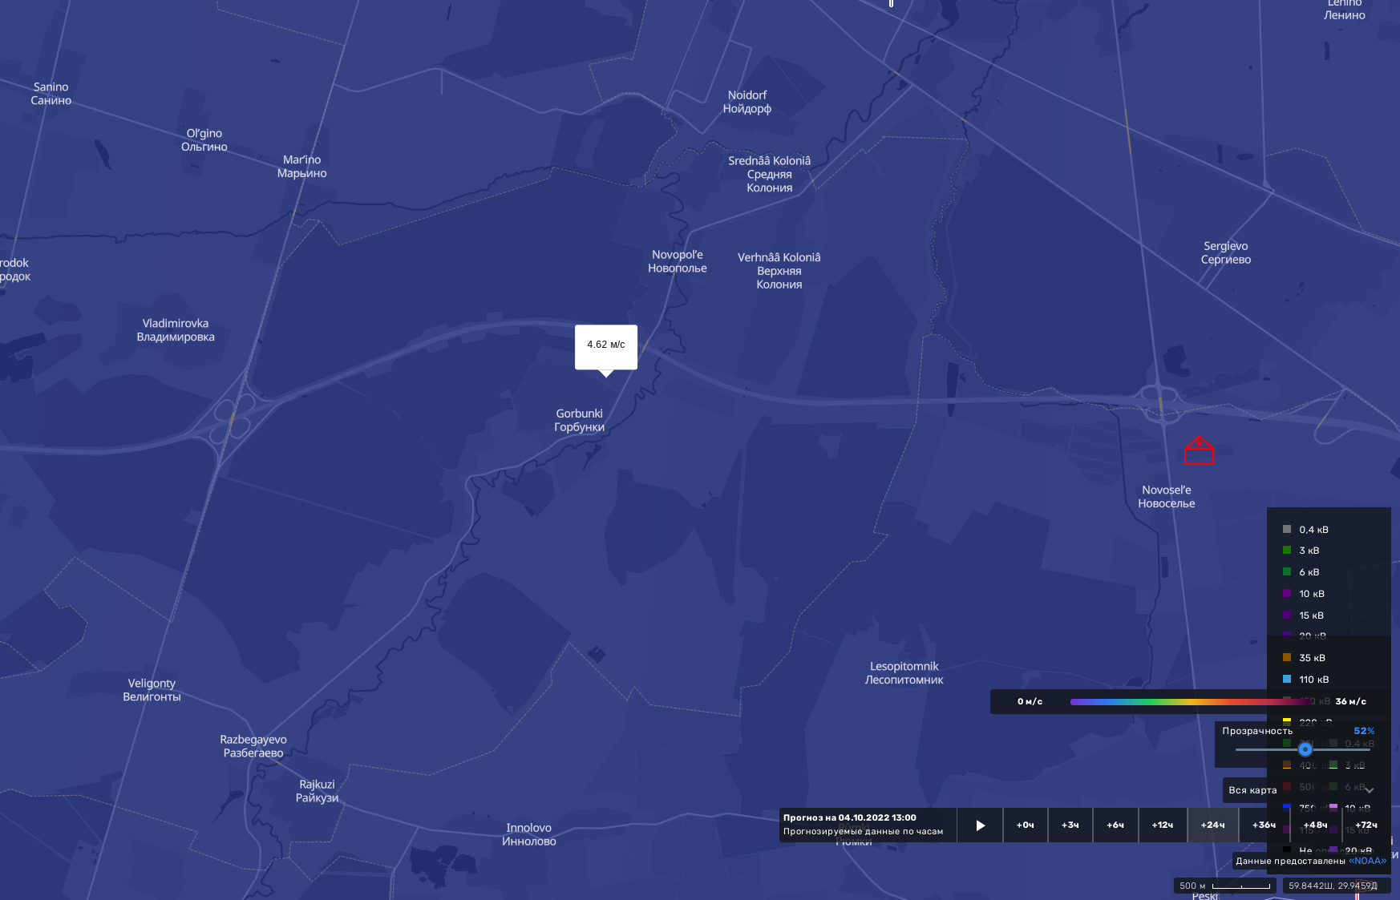
ИНФОРМАЦИОННЫЕ МАТЕРИАЛЫ ПО ПОРЫВАМ ВЕТРА НА ТЕРРИТОРИИ
ЛЕНИНГРАДСКОЙ ОБЛАСТИ
(РИСК НАРУШЕНИЯ ЭЛЕКТРОСНАБЖЕНИЯ НА 04.10.2022)
15
17
Трехмерная модель участка
1053,9/252
65%
17962/71250
*Примечание:
Административный центр Ломоносовского района (г. Ломоносов) находится на территории Петродворцового района г. Санкт-Петербурга
Условные обозначения
ветер, м/с
- линии электропередач 110 кВт
Горбунки
- пожарно-спасательные формирования
- социально-значимый объект
- больница
20
- количество осадков (УГМС), мм
3
- порывы ветра (УГМС), м/с
321/20
- протяженность ЛЭП/ТП (шт.)
19/330
- кол-во домов /населения
60%
- износ электроэнергетических систем
Исп. АРМ-9 ЦУКС ГУ МЧС России
по Ленинградской области
С.В. Никулин, тел. 39301-251
Самара
- муниципальное образование

Slide 14
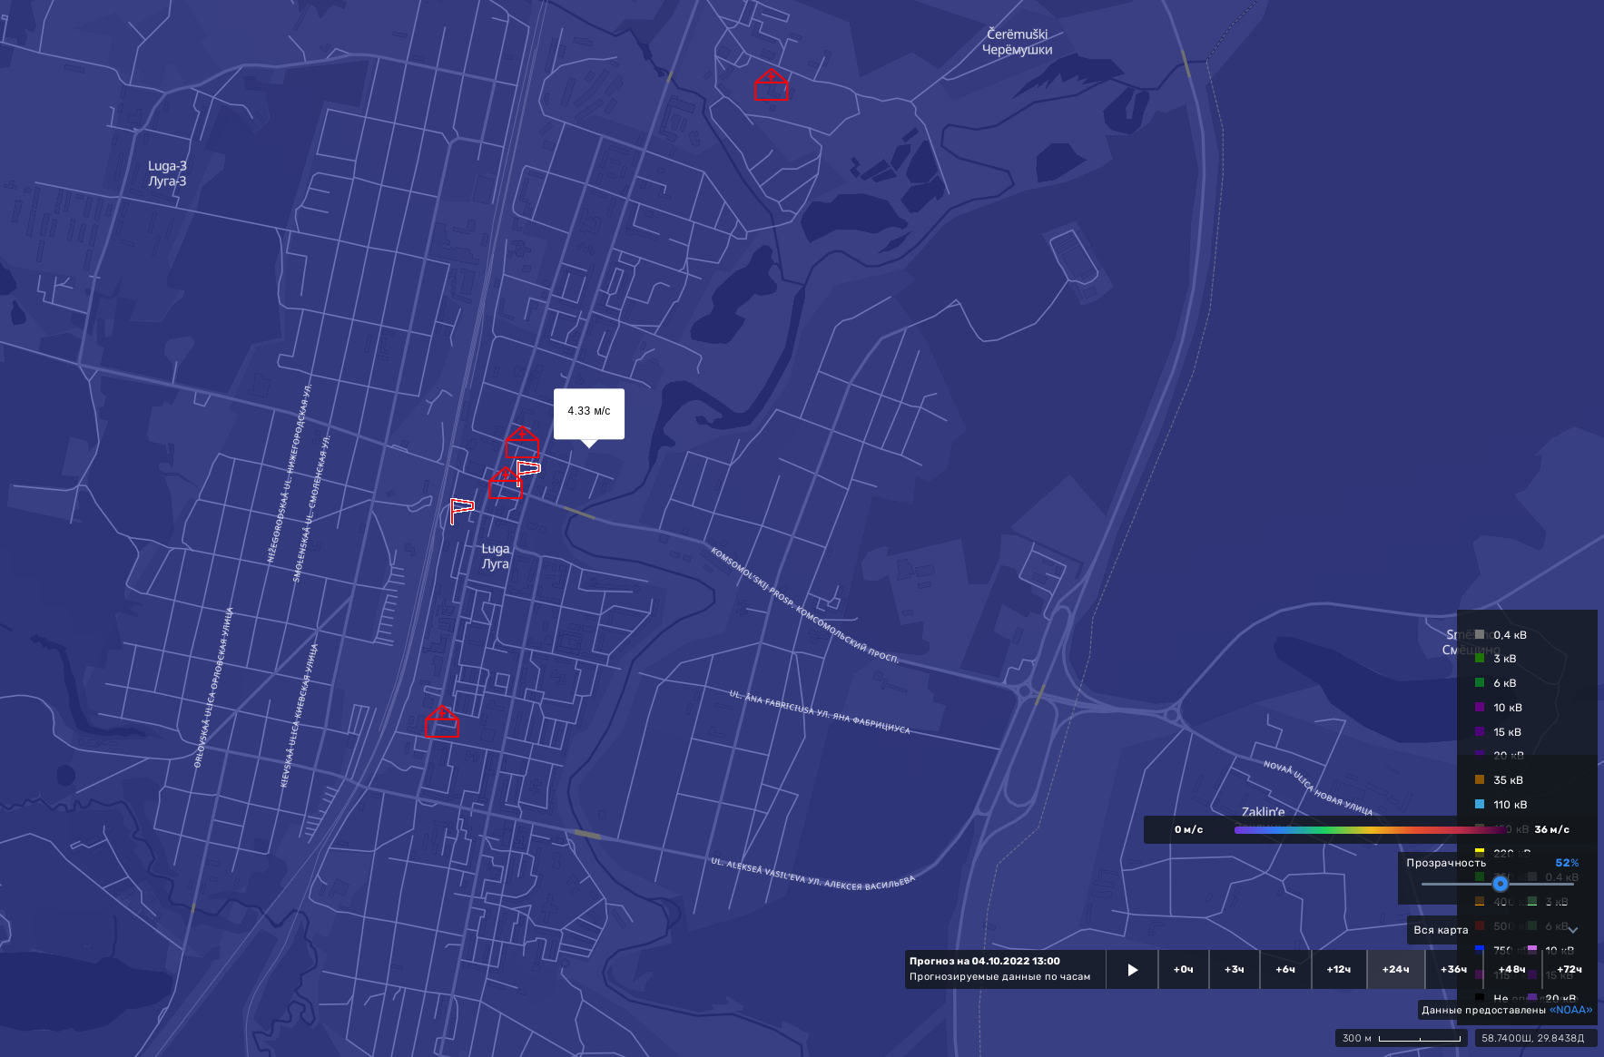
ИНФОРМАЦИОННЫЕ МАТЕРИАЛЫ ПО ПОРЫВАМ ВЕТРА НА ТЕРРИТОРИИ
ЛЕНИНГРАДСКОЙ ОБЛАСТИ
(РИСК НАРУШЕНИЯ ЭЛЕКТРОСНАБЖЕНИЯ НА 04.10.2022)
Трехмерная модель участка
15
17
1041,0/823
70%
12219/72879
Луга
Условные обозначения
ветер, м/с
- линии электропередач 110 кВт
- пожарно-спасательные формирования
- социально-значимый объект
- больница
20
- количество осадков (УГМС), мм
3
- порывы ветра (УГМС), м/с
321/20
- протяженность ЛЭП/ТП (шт.)
19/330
- кол-во домов /населения
60%
- износ электроэнергетических систем
Исп. АРМ-9 ЦУКС ГУ МЧС России
по Ленинградской области
С.В. Никулин, тел. 39301-251
Самара
- муниципальное образование

Slide 15
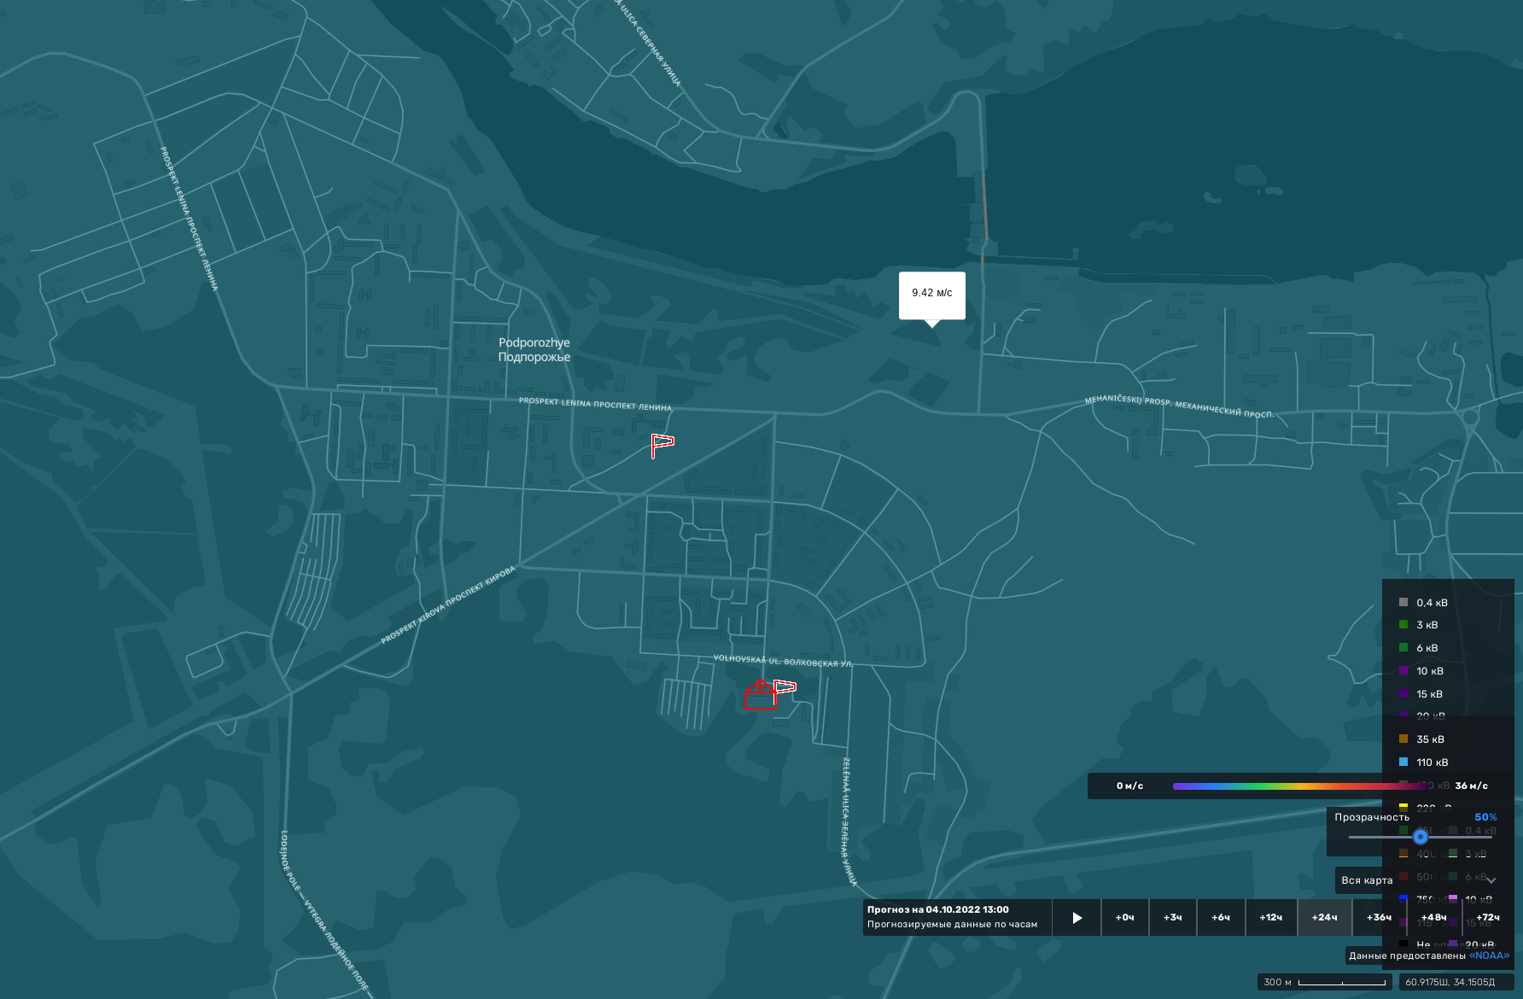
ИНФОРМАЦИОННЫЕ МАТЕРИАЛЫ ПО ПОРЫВАМ ВЕТРА НА ТЕРРИТОРИИ
ЛЕНИНГРАДСКОЙ ОБЛАСТИ
(РИСК НАРУШЕНИЯ ЭЛЕКТРОСНАБЖЕНИЯ НА 04.10.2022)
Трехмерная модель участка
15
17
869,5/244
70%
7231/28924
Подпорожье
Условные обозначения
ветер, м/с
- линии электропередач 110 кВт
- пожарно-спасательные формирования
- социально-значимый объект
- больница
20
- количество осадков (УГМС), мм
3
- порывы ветра (УГМС), м/с
321/20
- протяженность ЛЭП/ТП (шт.)
19/330
- кол-во домов /населения
60%
- износ электроэнергетических систем
Исп. АРМ-9 ЦУКС ГУ МЧС России
по Ленинградской области
С.В. Никулин, тел. 39301-251
Самара
- муниципальное образование

Slide 16
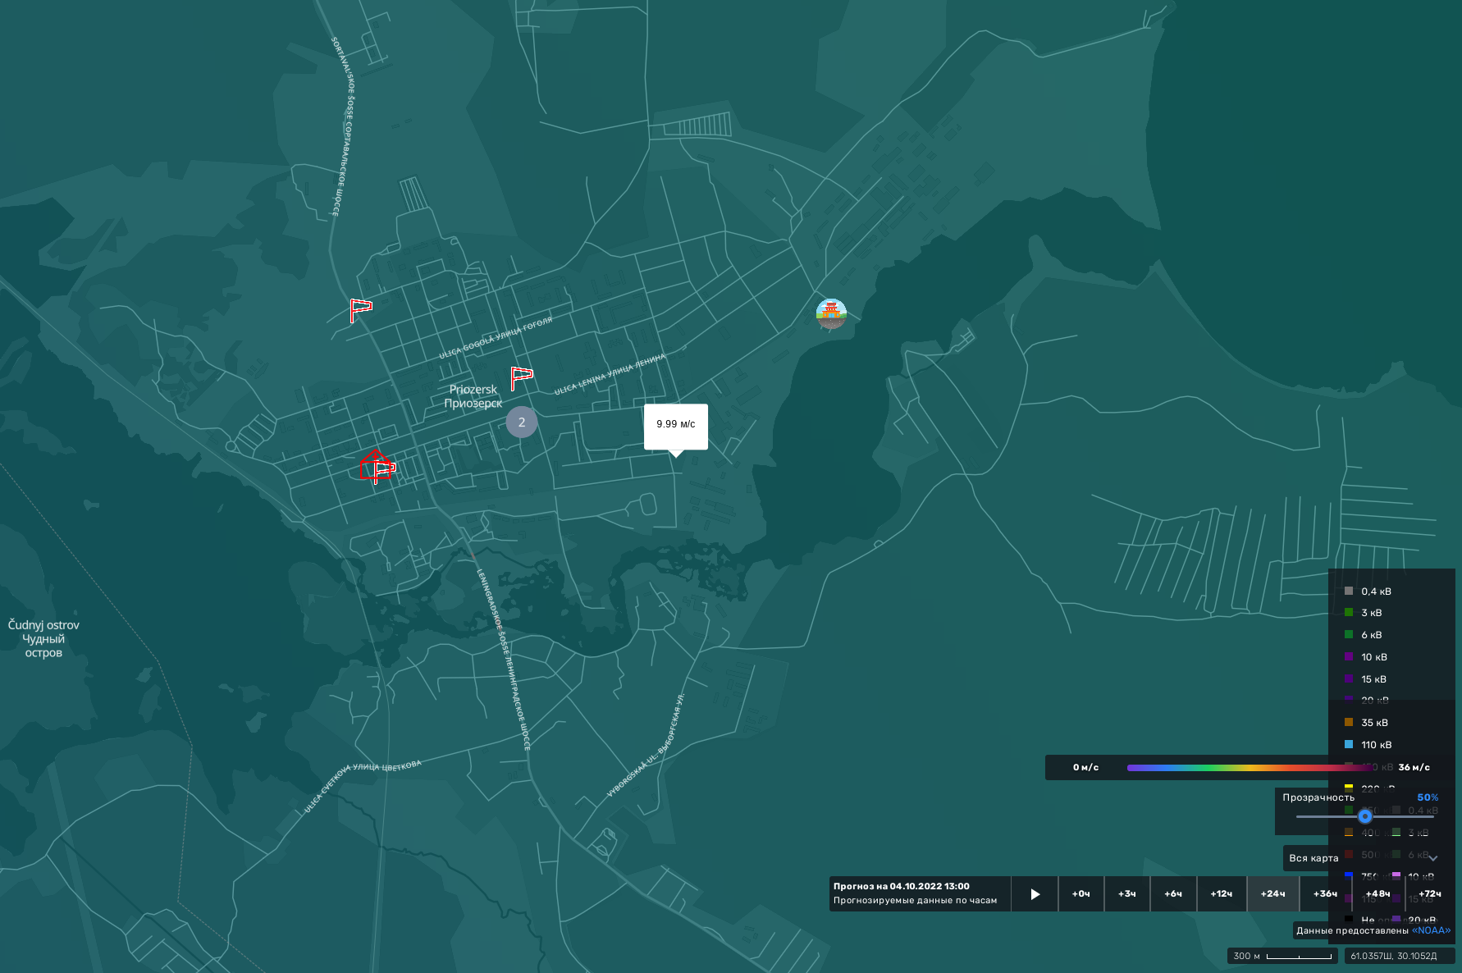
ИНФОРМАЦИОННЫЕ МАТЕРИАЛЫ ПО ПОРЫВАМ ВЕТРА НА ТЕРРИТОРИИ
ЛЕНИНГРАДСКОЙ ОБЛАСТИ
(РИСК НАРУШЕНИЯ ЭЛЕКТРОСНАБЖЕНИЯ НА 04.10.2022)
Трехмерная модель участка
15
17
1254,7/495
70%
5425/61702
Условные обозначения
Приозерск
ветер, м/с
- линии электропередач 110 кВт
- пожарно-спасательные формирования
- социально-значимый объект
- больница
20
- количество осадков (УГМС), мм
3
- порывы ветра (УГМС), м/с
321/20
- протяженность ЛЭП/ТП (шт.)
19/330
- кол-во домов /населения
60%
- износ электроэнергетических систем
Исп. АРМ-9 ЦУКС ГУ МЧС России
по Ленинградской области
С.В. Никулин, тел. 39301-251
Самара
- муниципальное образование

Slide 17
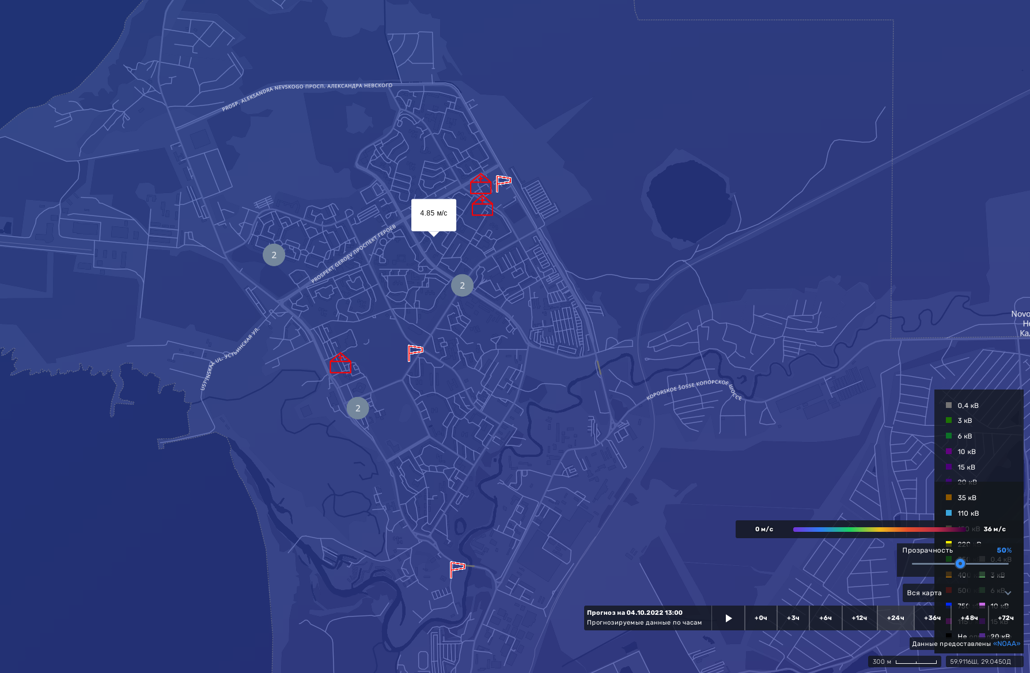
ИНФОРМАЦИОННЫЕ МАТЕРИАЛЫ ПО ПОРЫВАМ ВЕТРА НА ТЕРРИТОРИИ
ЛЕНИНГРАДСКОЙ ОБЛАСТИ
(РИСК НАРУШЕНИЯ ЭЛЕКТРОСНАБЖЕНИЯ НА 04.10.2022)
15
17
Трехмерная модель участка
533,390/179
68%
520/67720
Сосновый Бор
Условные обозначения
ветер, м/с
- линии электропередач 110 кВт
- пожарно-спасательные формирования
- социально-значимый объект
- больница
20
- количество осадков (УГМС), мм
3
- порывы ветра (УГМС), м/с
321/20
- протяженность ЛЭП/ТП (шт.)
19/330
- кол-во домов /населения
60%
- износ электроэнергетических систем
Исп. АРМ-9 ЦУКС ГУ МЧС России
по Ленинградской области
С.В. Никулин, тел. 39301-251
Самара
- муниципальное образование

Slide 18
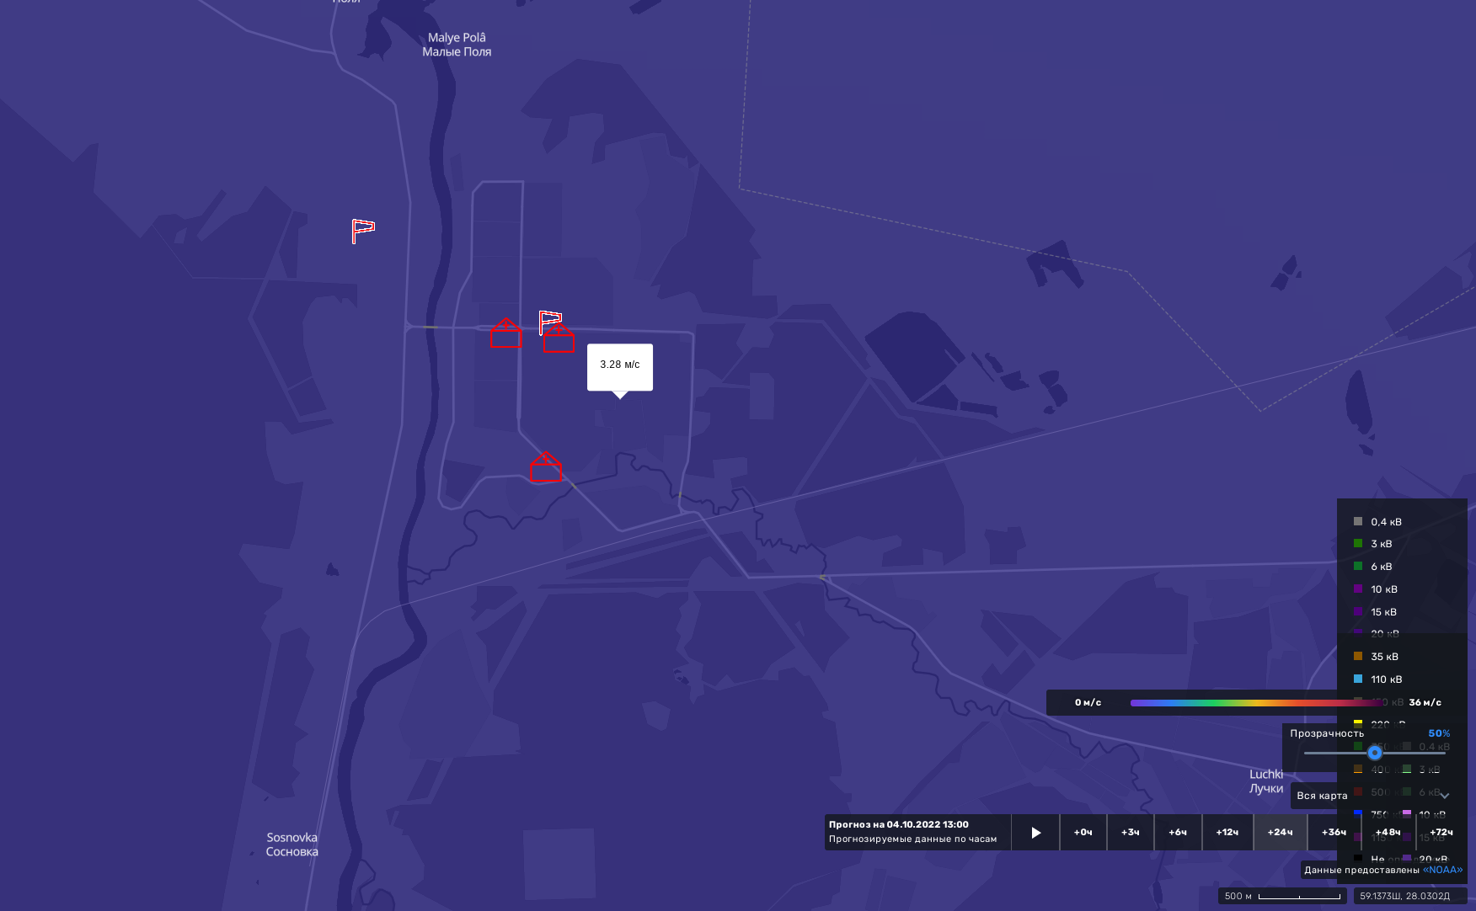
ИНФОРМАЦИОННЫЕ МАТЕРИАЛЫ ПО ПОРЫВАМ ВЕТРА НА ТЕРРИТОРИИ
ЛЕНИНГРАДСКОЙ ОБЛАСТИ
(РИСК НАРУШЕНИЯ ЭЛЕКТРОСНАБЖЕНИЯ НА 04.10.2022)
15
Трехмерная модель участка
17
677,7/204
68%
10697/42791
Условные обозначения
ветер, м/с
Сланцы
- линии электропередач 110 кВт
- пожарно-спасательные формирования
- социально-значимый объект
- больница
20
- количество осадков (УГМС), мм
3
- порывы ветра (УГМС), м/с
321/20
- протяженность ЛЭП/ТП (шт.)
19/330
- кол-во домов /населения
60%
- износ электроэнергетических систем
Исп. АРМ-9 ЦУКС ГУ МЧС России
по Ленинградской области
С.В. Никулин, тел. 39301-251
Самара
- муниципальное образование

Slide 19
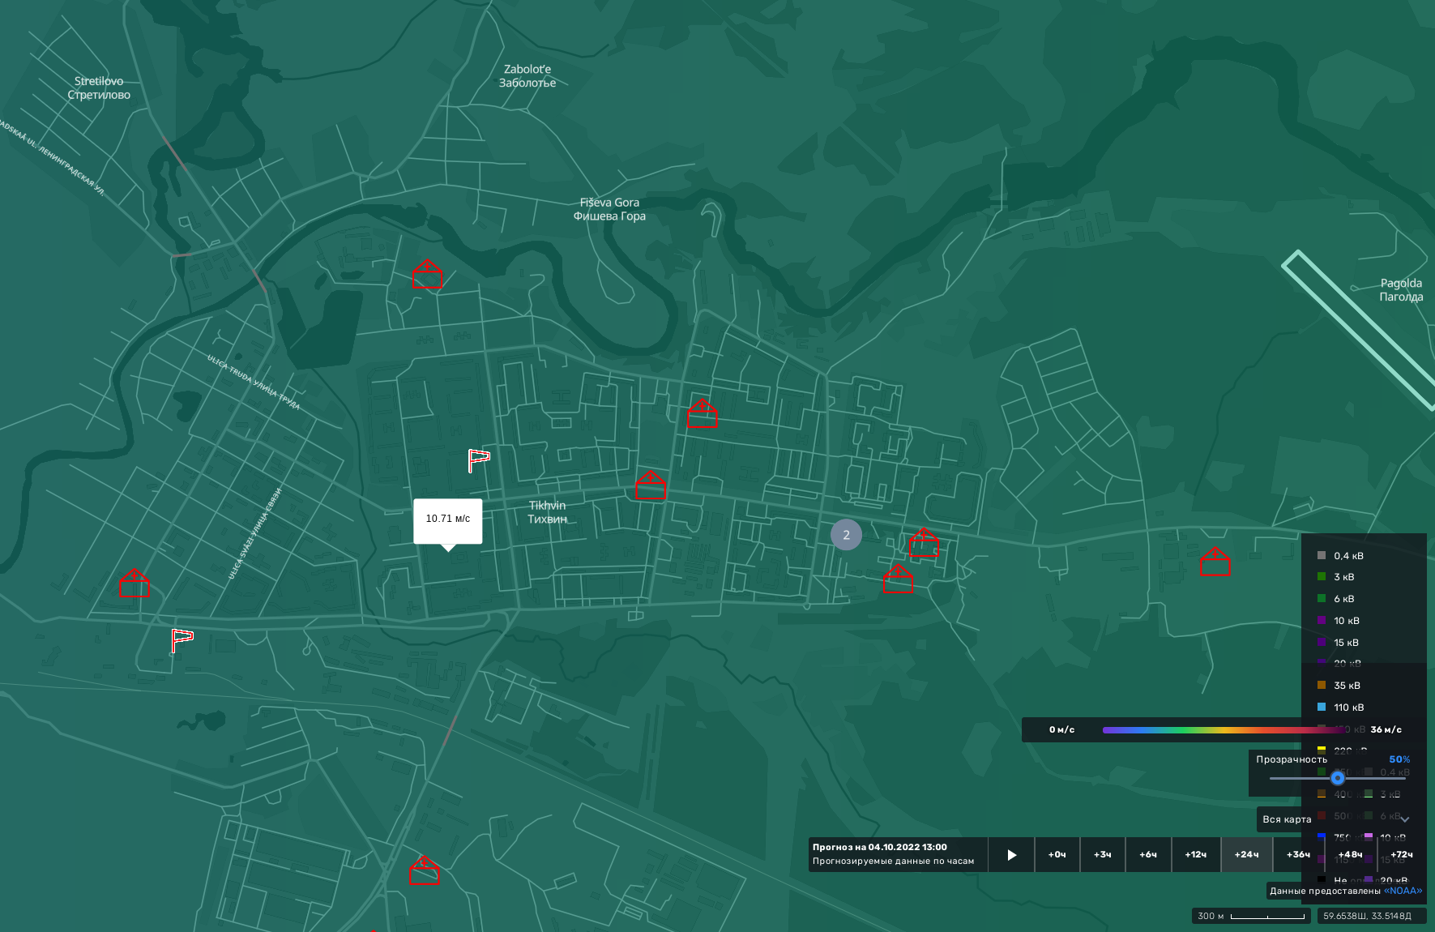
ИНФОРМАЦИОННЫЕ МАТЕРИАЛЫ ПО ПОРЫВАМ ВЕТРА НА ТЕРРИТОРИИ
ЛЕНИНГРАДСКОЙ ОБЛАСТИ
(РИСК НАРУШЕНИЯ ЭЛЕКТРОСНАБЖЕНИЯ НА 04.10.2022)
15
17
Трехмерная модель участка
1238,7/394
70%
17476/69905
Тихвин
Условные обозначения
ветер, м/с
- линии электропередач 110 кВт
- пожарно-спасательные формирования
- социально-значимый объект
- больница
20
- количество осадков (УГМС), мм
3
- порывы ветра (УГМС), м/с
321/20
- протяженность ЛЭП/ТП (шт.)
19/330
- кол-во домов /населения
60%
- износ электроэнергетических систем
Исп. АРМ-9 ЦУКС ГУ МЧС России
по Ленинградской области
С.В. Никулин, тел. 39301-251
Самара
- муниципальное образование

Slide 20
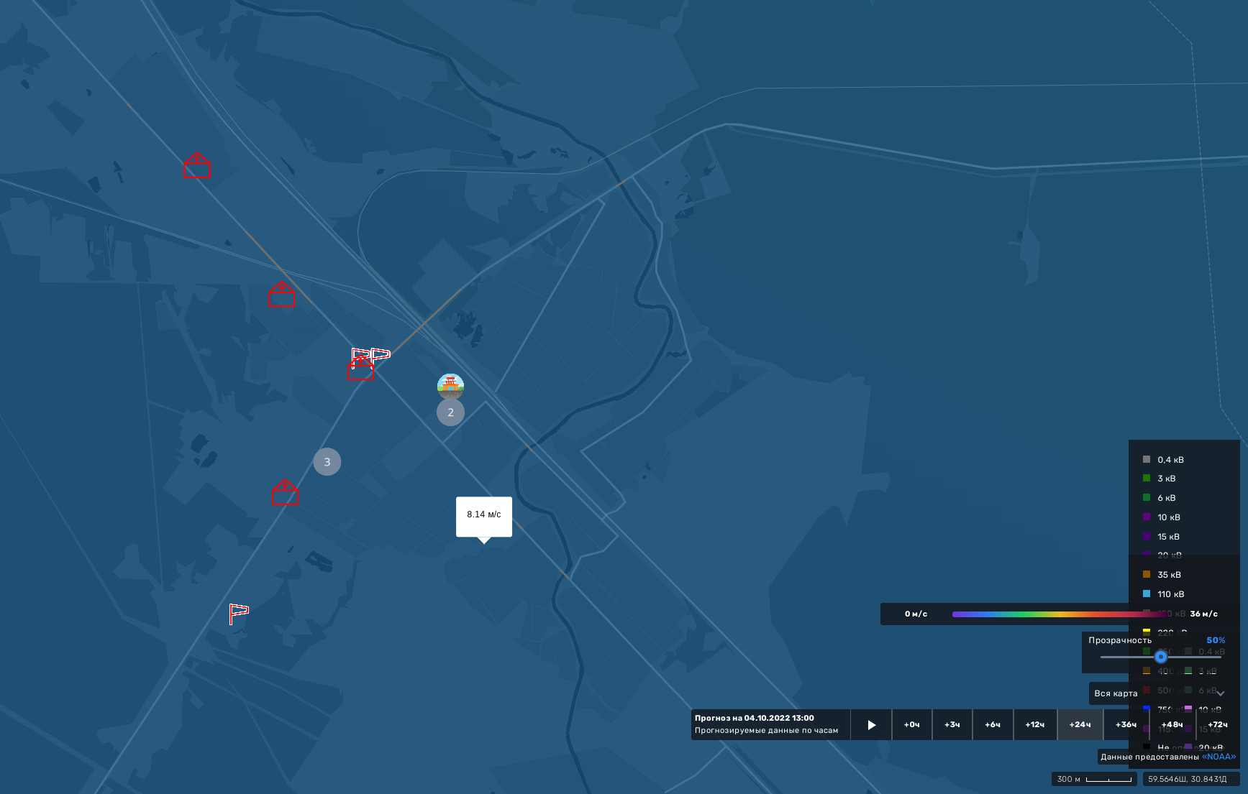
ИНФОРМАЦИОННЫЕ МАТЕРИАЛЫ ПО ПОРЫВАМ ВЕТРА НА ТЕРРИТОРИИ
ЛЕНИНГРАДСКОЙ ОБЛАСТИ
(РИСК НАРУШЕНИЯ ЭЛЕКТРОСНАБЖЕНИЯ НА 04.10.2022)
15
17
Трехмерная модель участка
2545,6/736
65%
32440/129761
Тосно
Условные обозначения
ветер, м/с
- линии электропередач 110 кВт
- пожарно-спасательные формирования
- социально-значимый объект
- больница
20
- количество осадков (УГМС), мм
3
- порывы ветра (УГМС), м/с
321/20
- протяженность ЛЭП/ТП (шт.)
19/330
- кол-во домов /населения
60%
- износ электроэнергетических систем
Исп. АРМ-9 ЦУКС ГУ МЧС России
по Ленинградской области
С.В. Никулин, тел. 39301-251
Самара
- муниципальное образование

Slide 21
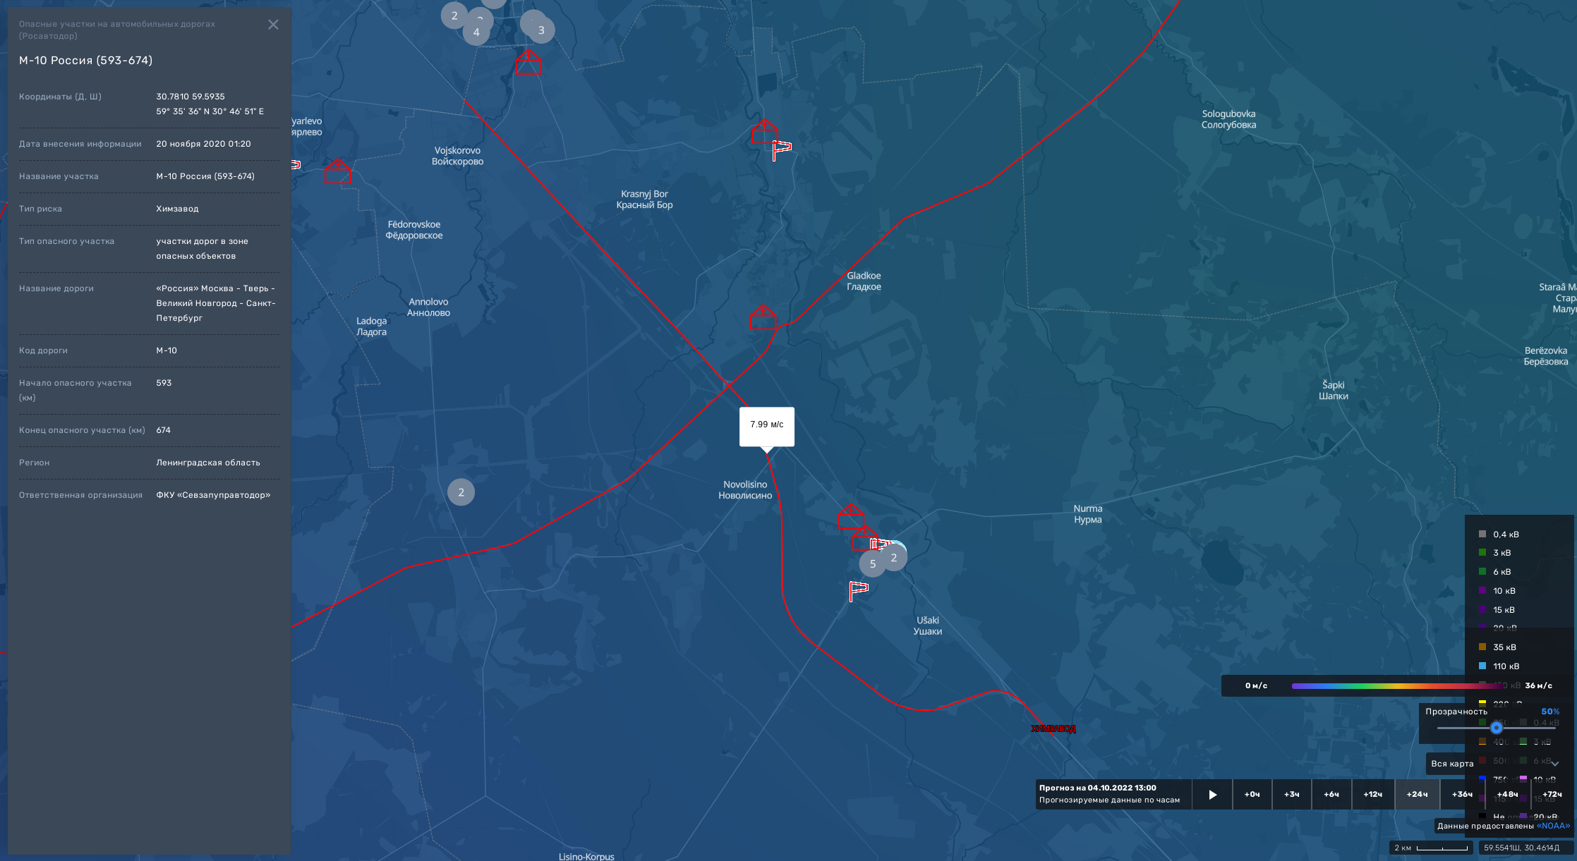
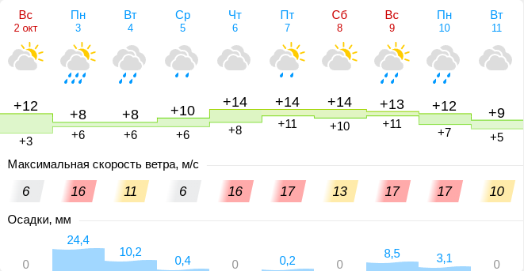
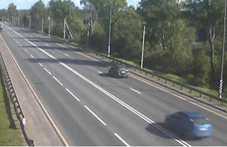
ИНФОРМАЦИОННЫЕ МАТЕРИАЛЫ ПО РИСКУ НАРУШЕНИЯ ТРАНСПОРТНОГО СООБЩЕНИЯ, СВЯЗАННЫХ
С НЕБЛАГОПРИЯТНЫМИ МЕТЕОЯВЛЕНИЯМИ НА ТЕРРИТОРИИ ФЕДЕРАЛЬНОЙ
АВТОДОРОГИ М-10 «РОССИЯ» (НА 04.10.2022)
Прогноз метеоявлений
Трехмерная модель участка
632 км
М-10 «РОССИЯ»
Тосно
Условные обозначения
- Участок автодороги с повышенным риском возникновения ДТП, нарушением движения
- Объездная дорога
- Населенный пункт
Исп. АРМ-9 ЦУКС ГУ МЧС России
по Ленинградской области
С.В. Никулин, тел. 39301-251
Объездная дорога: 110 км
Отрезанные населенные пункты.: нет

Slide 22
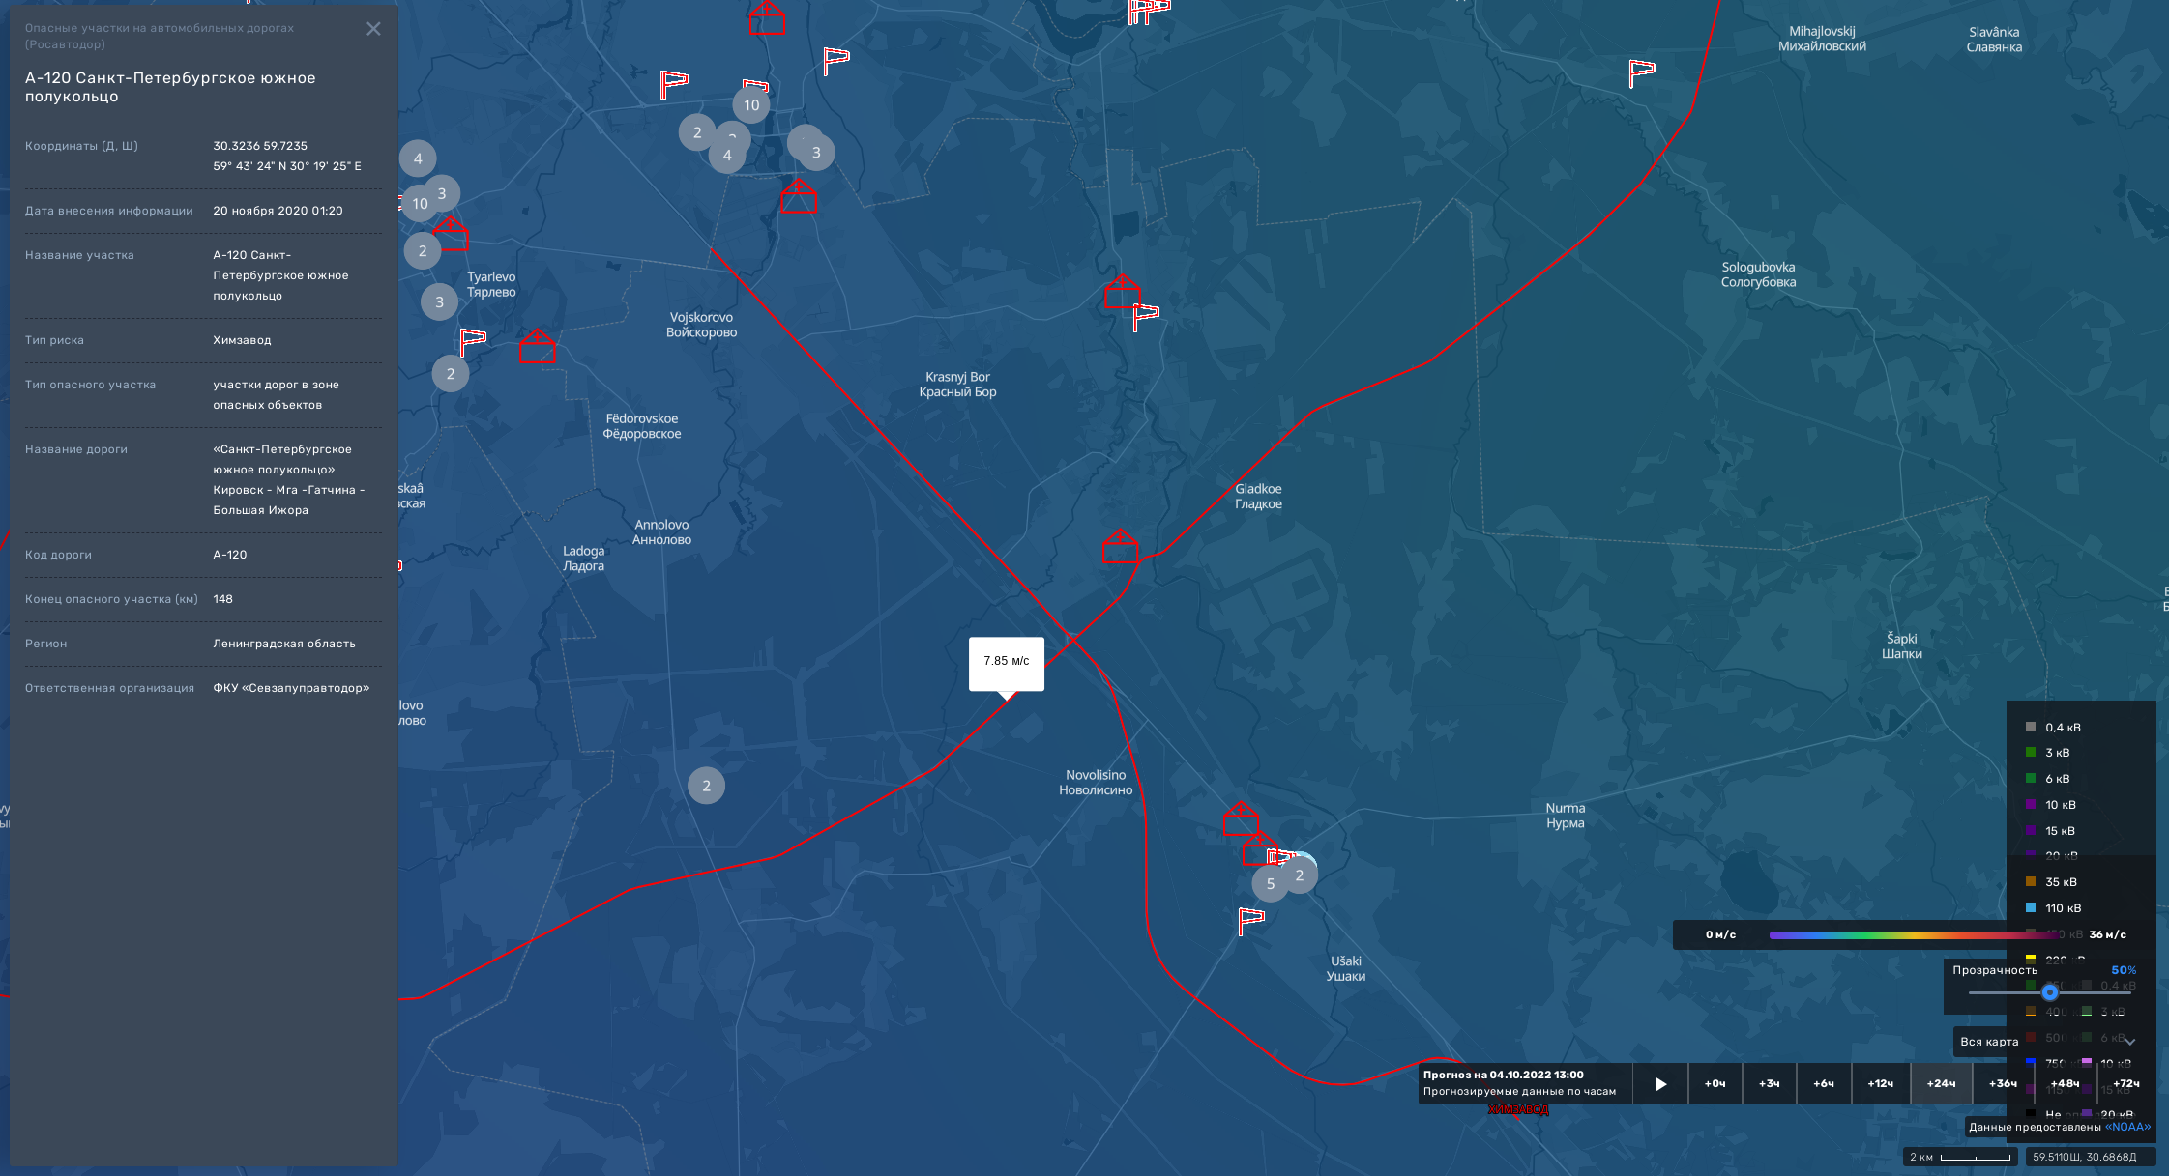
ИНФОРМАЦИОННЫЕ МАТЕРИАЛЫ ПО РИСКУ НАРУШЕНИЯ ТРАНСПОРТНОГО СООБЩЕНИЯ, СВЯЗАННЫХ
С НЕБЛАГОПРИЯТНЫМИ МЕТЕОЯВЛЕНИЯМИ НА ТЕРРИТОРИИ ФЕДЕРАЛЬНОЙ
АВТОДОРОГИ А-120 «САНКТ-ПЕТЕРБУРГСКОЕ ЮЖНОЕ ПОЛУКОЛЬЦО» (НА 04.10.2022)
Прогноз метеоявлений
Трехмерная модель участка
А-120 «САНКТ-ПЕТЕРБУРГСКОЕ ЮЖНОЕ ПОЛУКОЛЬЦО»
Ульяновка
130 км
М-10 «РОССИЯ»
Условные обозначения
- Участок автодороги с повышенным риском возникновения ДТП, нарушением движения
- Объездная дорога
- Населенный пункт
Исп. АРМ-9 ЦУКС ГУ МЧС России
по Ленинградской области
С.В. Никулин, тел. 39301-251
Объездная дорога: 80 км
Отрезанные населенные пункты.: нет

